Slide 1

Presentación actas y acuerdos
Reunión CNO 784
6 de marzo de 2025

Slide 2
Actas

Slide 3
Actas pendientes
    Acta 778: Publicada para comentarios el 2 de febrero. Comentarios de TEBSA y ENLAZA.
    Acta 780: Publicada para comentarios el 12 de febrero. Comentarios de ISAGEN.
    Acta 781: Publicada para comentarios el 12 de febrero. Comentarios de ISAGEN.

Slide 4
Acuerdos

Slide 5
Por el cual se certifican las pruebas de estatismo y banda muerta de las unidades 2, 4, 7, 8 y 9 de la planta Termonorte
Cumplimiento: Acuerdo 1805 de 2024
Concepto: Subcomité de Controles
Recomendación: Comité de Operación

Slide 6
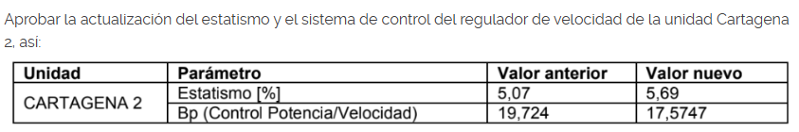
Por el cual se aprueba la incorporación de un cambio del estatismo y el sistema de control del regulador de velocidad de los modelos del generador asociados a la unidad Cartagena 2
Cumplimiento: Acuerdo 1825 y 1898 de 2024
Concepto: Subcomité de Controles
Recomendación: Comité de Operación

Slide 7

Por el cual se certifican las pruebas de estatismo y banda muerta de las unidades 3, 5, 6 y 8 de la planta San Carlos
Cumplimiento: Acuerdo 1805 de 2024
Concepto: Subcomité de Controles
Recomendación: Comité de Operación

Slide 8
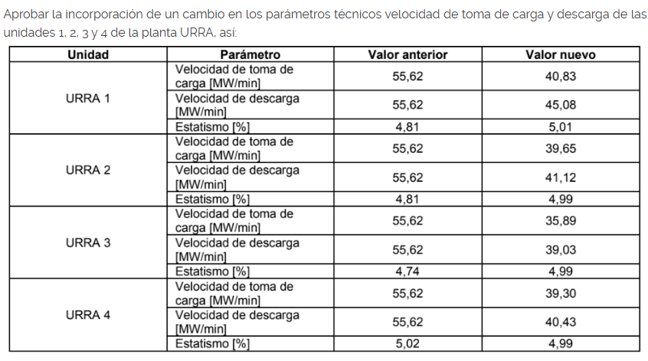
Por el cual se modifica el parámetro de velocidad de toma de carga y descarga de las unidades 1, 2, 3 y 4 de la planta URRA
Cumplimiento: Acuerdos 1789 y 1898 de 2024
Concepto: Subcomité de Controles
Recomendación: Comité de Operación

Slide 9
Por el cual se aprueba la ampliación del plazo para la estimación del factor de conversión de la central hidroeléctrica Playas
Cumplimiento: Acuerdos 694 de 2014, 1671 de 2023
Concepto: SURER
Recomendación: Comité de Operación

Slide 10
Por el cual se aprueba la ampliación del plazo para la estimación del factor de conversión de la central hidroeléctrica Calima
Cumplimiento: Acuerdos 694 de 2014, 1671 de 2023
Concepto: SURER
Recomendación: Comité de Operación

Slide 11
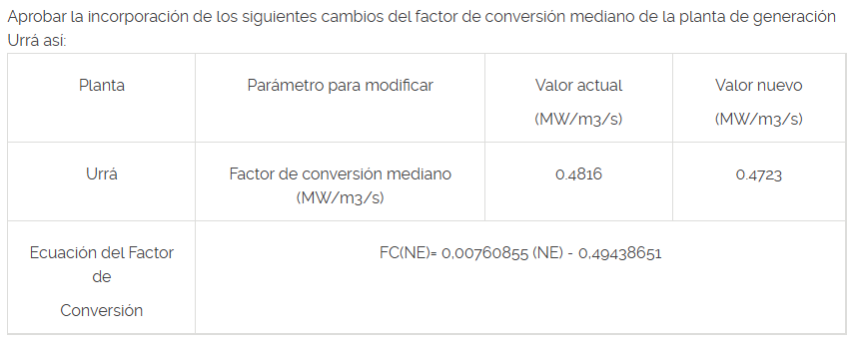
Por el cual se aprueba la incorporación de la actualización del factor de conversión mediano de la central hidroeléctrica Urra
Cumplimiento: Acuerdos 1671 de 2023 y 1898 de 2024
Concepto: SURER
Recomendación: Comité de Operación

Slide 12
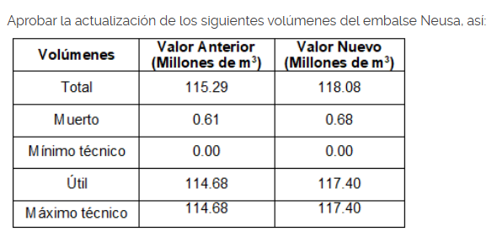
Por el cual se aprueba la actualización de unos parámetros técnicos de los volúmenes del embalse Neusa
Cumplimiento: Acuerdos 565 de 2012, 1287 de 2020, 1884 de 2024
Concepto: SURER
Recomendación: Comité de Operación

Slide 13
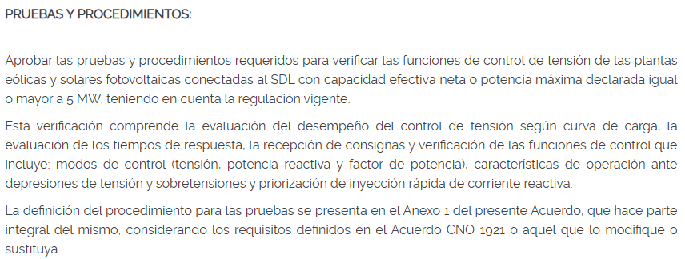
Por el cual se actualiza el procedimiento para la verificación de las funciones de control de tensión de las plantas eólicas y solares fotovoltaicas conectadas al SDL con capacidad efectiva neta o potencia máxima declarada igual o mayor a 5 MW
Cumplimiento: Resolución CREG 148 de 2021
Concepto: Subcomité de Controles
Recomendación: Comité de Operación
Se actualiza el criterio para evaluar cumplimiento de la prueba de consigna. Retiro de la prueba de control sin estatismo de tensión. Ampliación para opciones de entrega de certificados y en los requisitos de control y se hace referencia a los Acuerdos 1921 y 1533, para dejar futuros cambios a estos dos Acuerdos ligados al de pruebas de tensión (1532).

Slide 14
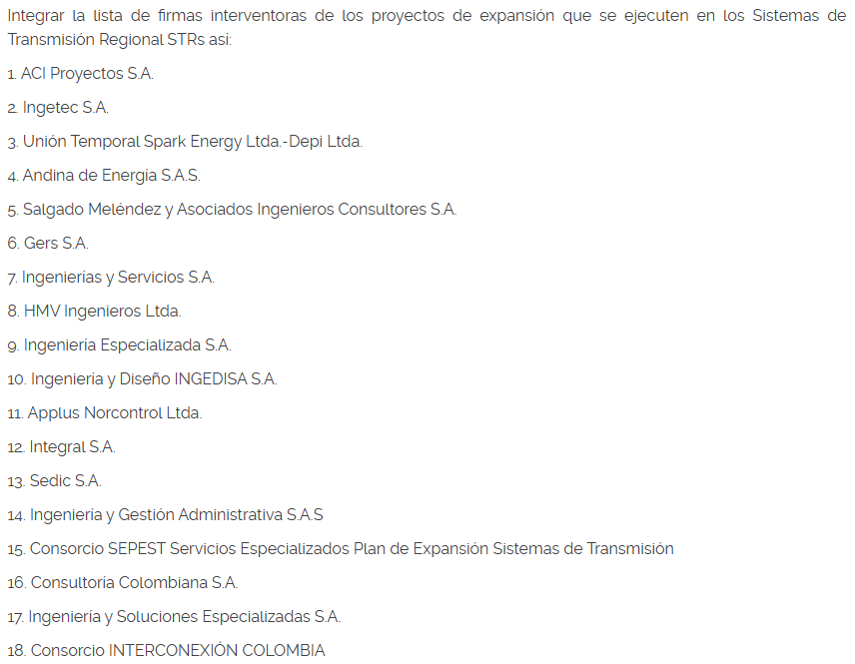
Por el cual se actualiza la integración de la lista de firmas interventoras de los proyectos de expansión que se ejecuten en los Sistemas de Transmisión Regional STRs
Cumplimiento: Resolución CREG 024 de 2013
Recomendación: Comité de Distribución
Se incluye el Consorcio Interconexión Colombia en la lista

Slide 15
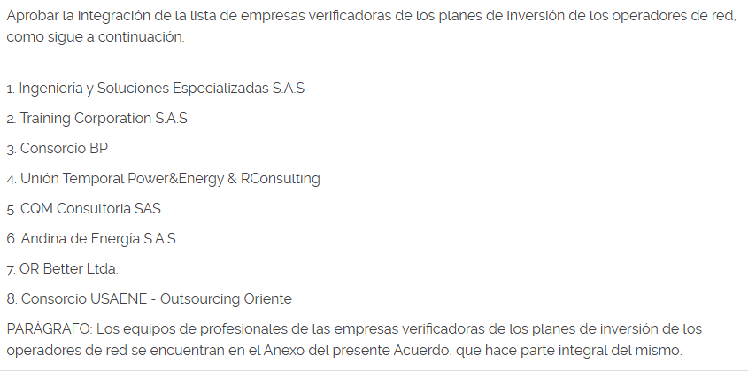
Por el cual se actualiza la integración de la lista de empresas verificadoras de los planes de inversión de los operadores de red
Cumplimiento: Resolución CREG 101 011 de 2022
Recomendación: Comité de Distribución
Se incluye un profesional de la empresa Training Corporation SAS como experto en subestaciones.

Slide 16
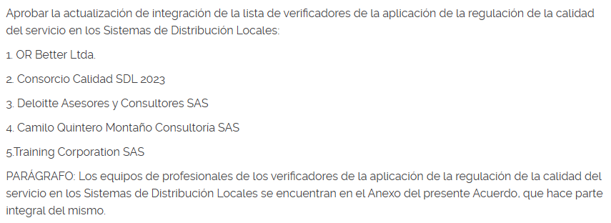
Por el cual se actualiza la integración de la lista de verificadores de la aplicación de la regulación de la calidad del servicio en los Sistemas de Distribución Local
Cumplimiento: Resolución CREG 101 032 de 2022
Recomendación: Comité de Distribución
Se incluyen 3 profesionales en el equipo de la empresa Consorcio Calidad SDL 2023

Slide 17
Por el cual se establecen los indicadores de seguimiento de la operación del Sistema Interconectado Nacional –SIN- y los máximos valores para estos durante el año 2025
Recomendación: Comités de Operación, Transmisión, Distribución y Supervisión
Se ratifican los indicadores aprobados por el CNO en el acta de reunión 781 del 6 de febrero de 2025.
Se incluye el considerando del Comité de Supervisión, que en la reunión 47 del 12 de febrero de 2024 por mayoría recomienda mantener la meta del indicador de calidad de la confiabilidad de la supervisión en un 95%.

Slide 18
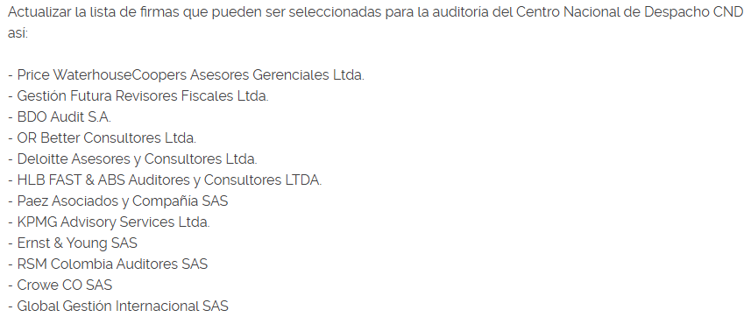
Por el cual se actualiza la lista de firmas auditoras que pueden ser seleccionadas para realizar la auditoría del Centro Nacional de Despacho
Cumplimiento: Resolución CREG 155 de 2011
Recomendación: Asesora Legal
Se incluye en la lista a la empresa Global Gestión Internacional SAS

Slide 19
Gracias

